Slide 1
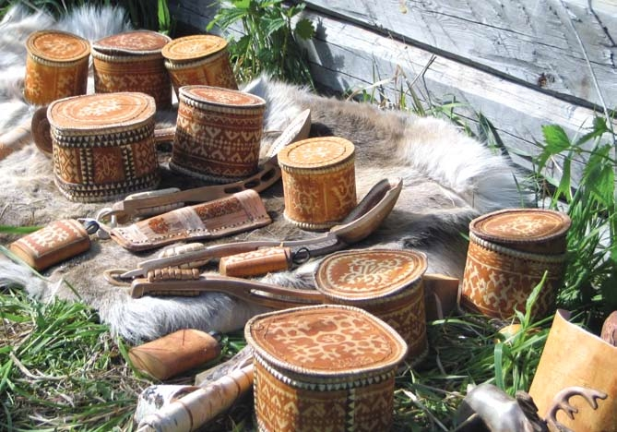
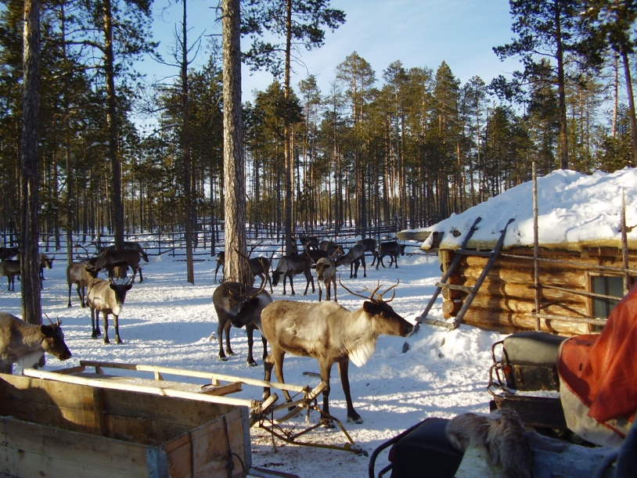
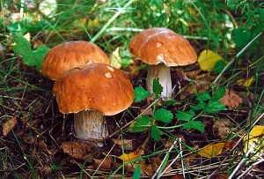
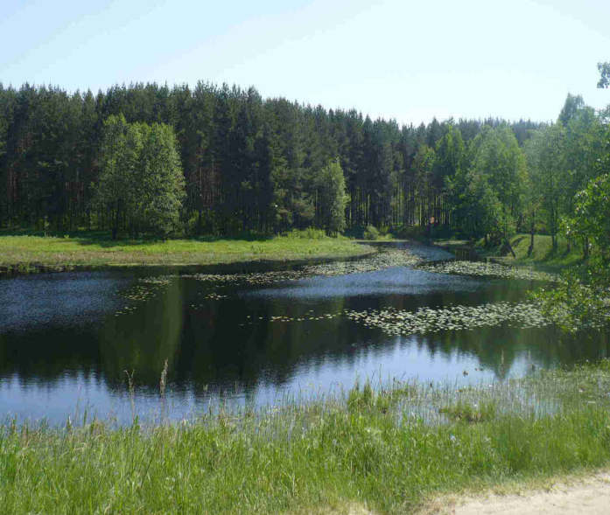
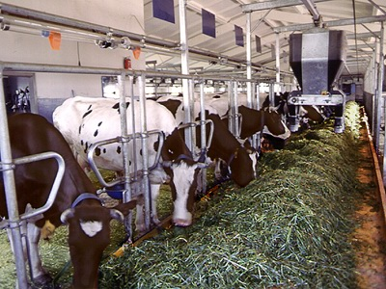
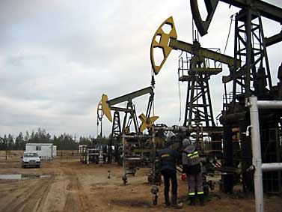
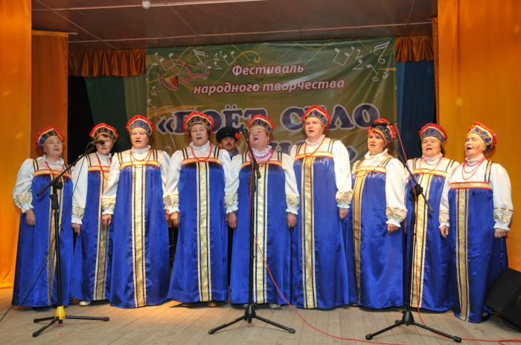
с.п. Шапша (д.Шапша, с.Зенково, с. Базьяны, д.Ярки)
Развитие КФХ «Никонов» (животноводство и растениеводство)
ОТЧЕТ
О РЕАЛИЗАЦИИ СТРАТЕГИИ СОЦИАЛЬНО-ЭКОНОМИЧЕСКОГО РАЗВИТИЯ
Х А Н Т Ы – М А Н С И Й С К О Г О
Р А Й О Н А ДО 2030 ГОДА В 2020 году
Развитие КФХ «Пятачок» (строительство свинофермы с цехом по переработке мяса, растениеводство)
Создание производства в д.Ярки (Агрофирма)

Slide 2

Стратегия социально-экономического развития
Ханты-Мансийского района до 2030 года
утверждена Решением Думы Ханты-Мансийского района № 341 от 21.09.2018 (далее – Стратегия)
Размещена на официальном сайте администрации Ханты-Мансийского района www.hmrn.ru в разделе
«Экономическое развитие»
СТРАТЕГИЧЕСКАЯ ЦЕЛЬ – повышение уровня жизни населения на основе эффективного использования ресурсов и сбалансированного развития – разбивается на два блока:
устойчивое развитие экономики района;
развитие человеческого капитала и социальной сферы.

Slide 3
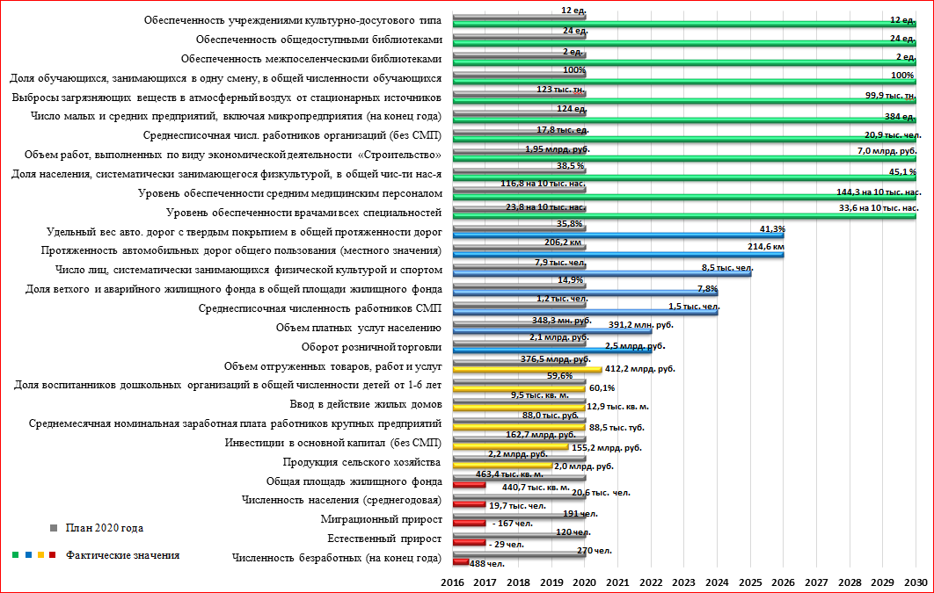
Исполнение целевых показателей Стратегии за 2020 год

Slide 4
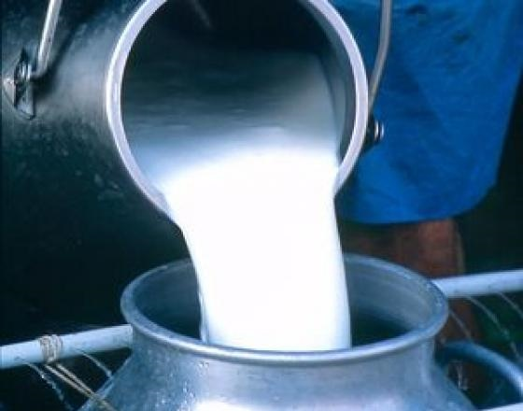

ПОКАЗАТЕЛИ, НЕ ДОСТИГШИЕ ПЛАНОВЫХ ЗНАЧЕНИЙ
По двум показателям наблюдается незначительное отклонение
от плановых значений
Показатели | Целевое значение показателя на 2020 год (план) | Фактическое значение показателя за 2020 год | Исполнение, %
Инвестиции в основной капитал за счет всех источников финансирования (без субъектов малого предпринимательства и параметров неформальной деятельности), млрд. руб. | 162,7 | 155,2 | 95,4
Продукция сельского хозяйства, млрд. руб. | 2,2 | 2,0 | 90,9

Slide 5
ПОКАЗАТЕЛИ, НЕ ДОСТИГШИЕ ПЛАНОВЫХ ЗНАЧЕНИЙ
По пяти показателям наблюдается тенденция к снижению
Общая площадь жилищного фонда, тыс.кв.м.
Численность населения (среднегодовая), чел.
Естественная убыль населения (чел.)
Родилось - 194 чел.
Умерло – 223 чел.
Прибыло - 650 чел.
Выбыло – 817 чел.

Slide 6
ПОКАЗАТЕЛИ, НЕ ДОСТИГШИЕ ПЛАНОВЫХ ЗНАЧЕНИЙ
Безработица
План – 270 чел.
Факт – 488 чел.

Slide 7
Показатели достигшие плановые значения, установленные Стратегией к 2030 году
Показатели | Целевое значение показателя на 2030 год (план) | Фактическое значение показателя за 2020 год | Исполнение, %
Уровень обеспеченности врачами всех специальностей, на 10 тыс. населения | 22,9 | 33,6 | 146,7
Уровень обеспеченности средним медицинским персоналом, на 10 тыс. населения | 116,3 | 144,3 | 124,0
Доля населения, систематически занимающегося физкультурой, в общей чис-ти нас-я, % | 45 | 45,1 | 100,2
Объем работ, выполненных по виду экономической деятельности «Строительство», млрд. руб. | 2,2 | 7,0 | в 3 раза
Среднесписочная числ. работников организаций (без СМП), тыс. чел. | 18,5 | 20,9 | 113,0
Число малых и средних предприятий, включая микропредприятия (на конец года), ед. | 157 | 384 | в 2,5 раза
Выбросы загрязняющих веществ в атмосферный воздух от стационарных источников, тыс.тонн | 103 | 99,9 | 103,0
Доля обучающихся, занимающихся в одну смену, в общей численности обучающихся, % | 100 | 100 | 100
Обеспеченность межпоселенческими библиотеками, ед. | 2 | 2 | 100
Обеспеченность общедоступными библиотеками, ед. | 24 | 24 | 100
Обеспеченность учреждениями культурно-досугового типа, ед. | 12 | 12 | 100

Slide 8
Показатели достигшие плановые значения, установленные
Стратегией к 2022-2026 годам
Семь целевых показателей превысили плановые значения,
установленные Стратегией к 2022 – 2026 годам
Показатели | Целевое значение показателя на 2020 год (план) | Фактическое значение показателя за 2020 год | Соответствие плановому значению, год
Оборот розничной торговли, млрд. руб. | 2,1 | 2,5 | 2022
Объем платных услуг населению, млрд. руб. | 3,5 | 3,9 | 2023
Среднесписочная численность работников СМП, тыс. чел. | 1,2 | 1,5 | 2024
Доля ветхого и аварийного жилищного фонда в общей площади жилищного фонда, % | 14,9 | 7,8 | 2024
Число лиц, систематически занимающихся физической культурой и спортом, тыс. чел. | 7,9 | 8,5 | 2025
Протяженность автомобильных дорог общего пользования (местного значения), км | 206,2 | 214,6 | 2026
Удельный вес авто. дорог с твердым покрытием в общей протяженности дорог, % | 35,8 | 41,3 | 2026

Slide 9
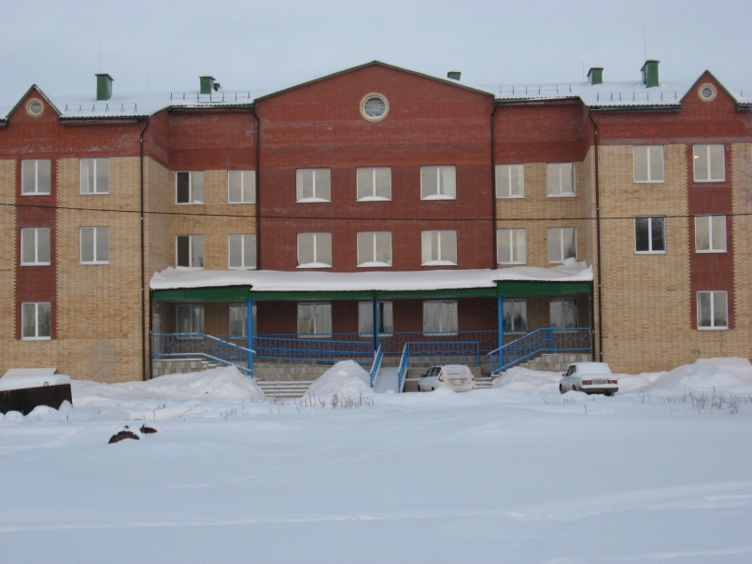

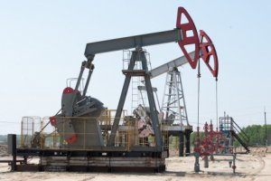
Показатели, значения которых исполнены на 100%,
либо превышают значения, установленные в 2020 году
Показатели | Целевое значение показателя на 2020 год (план) | Фактическое значение показателя за 2020 год | Исполнение, %
Среднемесячная номинальная заработная плата работников крупных предприятий, тыс. руб. | 88,0 | 88,5 | 100,6
Ввод в действие жилых домов, тыс.кв.метров | 9,5 | 12,9 | 135,8
Доля воспитанников дошкольных организаций в общей численности детей от 1-6 лет, % | 59,6 | 60,1 | 100,8
Объем отгруженных товаров, работ и услуг, млрд. руб. | 376,5 | 412,2 | 109,5

Slide 10
Перечень проектов размещенных на Карте развития Югры
№ п/п | Название | Направление развития | Населенный пункт | Сроки реализации
1. | Средняя общеобразовательная школа, Ханты-Мансийский район, д. Шапша | Образование | д.Шапша | 2024 год
2. | Центр «Спортивный Горноправдинск», п.Горноправдинск | Спорт | п.Горноправдинск | 2025 год
3. | Дорога, Ханты-Мансийский район, д. Белогорье, п. Луговской, с. Троица | Дорожное Хозяйство | д.Белогорье, п.Луговской, с.Троица | 2029 год
4. | Кооператив по выращиванию и сбыту сельскохозяйственной продукции, Ханты-Мансийский район, п.Луговской, п.Красноленинский, п.Сибирский | Агропромышленный комплекс | п.Луговской, п.Красноленинский, п.Сибирский | 2025 год
5. | Производства агропромышленного комплекса, Ханты-Мансийский район, п.Горноправдинск, п.Кирпичный, п.Бобровский, п.Луговской, с.Реполово, с.Кышик | Агропромышленный комплекс | п.Горноправдинск, п.Бобровский, п.Луговской, п.Кирпичный, с.Кышик, с.Реполово | 2025 год
6. | Газификация Ханты-Мансийского района | Коммунальное хозяйство | п.Горноправдинск, с.Цингалы, п.Кедровый, п.Красноленинский, п.Луговской, д.Согом, д.Нялина, с.Кышик, с.Селиярово, п.Сибирский, п.Выкатной, д.Шапша | 2030 год
7. | Деревообрабатывающие производства, п. Кедровый, п. Красноленинский | Другое | п.Кедровый, п.Красноленинский | 2025 год
8. | «Безопасный населенный пункт», п.Горноправдинск | Безопасность | п.Горноправдинск | 2022 год
9. | Средняя общеобразовательная школа, Ханты-Мансийский район, п. Красноленинский | Образование | п.Красноленинский | 2025 год
10. | Централизованное электроснабжение, Ханты-Мансийский район, п. Кирпичный, с. Елизарово, п. Кедровый, п. Урманный, п. Красноленинский | Коммунальное хозяйство | п.Кирпичный, с.Елизарово, п.Кедровый, п.Красноленинский, п.Урманный | 2024 год
11. | Полигон твердых коммунальных отходов, Ханты-Мансийский район, п. Красноленинский | Коммунальное хозяйство | п.Красноленинский, п.Горноправдинск, п.Луговской | 2025 год
12. | Школа - сад на 50 учащихся и 20 дошкольников, Ханты-Мансийский район, д. Белогорье и с. Тюли | Образование | д.Белогорье, с.Тюли | 2024 год
13. | Культурно-спортивные комплексы, Ханты-Мансийский район, д. Ярки, д. Шапша, с. Кышик, п. Бобровский, с. Цингалы, п. Согом | Культура, досуг | д.Шапша, д.Ярки, с.Кышик, п.Бобровский, с.Цингалы, д.Согом | 2030 год

Slide 11
Спасибо за внимание!

